Slide 1
Poziționarea senzorilor de culoare & scuturile pentru EV3
Seshan brothers

Slide 2
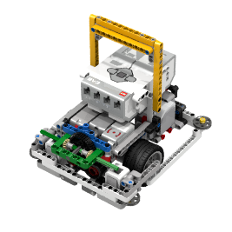
Unde trebuie montați senzorii de culoare?
În conformitate cu documentația EV3, Senzorul de Culoare funcționează cel mai bine între 4-12mm (1/2 - 1 1/2 bridă) deasupra suprafeței planșei pe care o detectezi.
Notă: Citirile Senzorului de Culoare pot fi afectate de semne, murdărie, cute, ridicături sau orice altă imperfecțiune a suprafeței pe care merge robotul. Luați în considerare diferite strategii pentru a vă adapta la aceste situații.

Slide 3
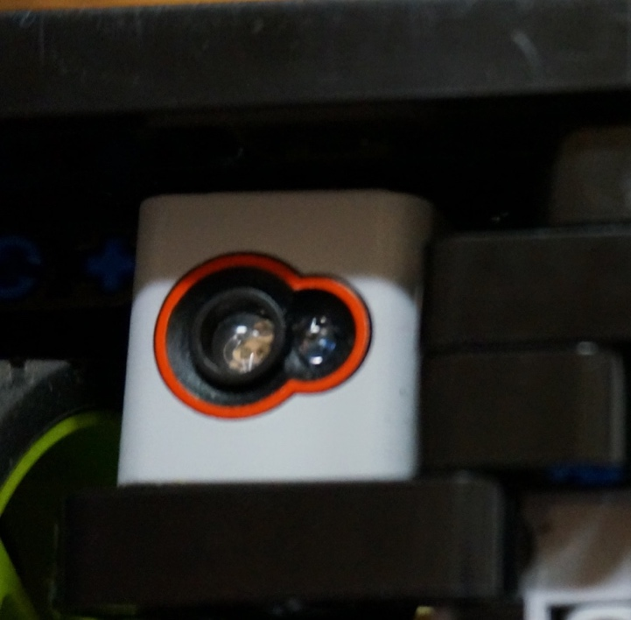
CE, De ce , Cum montăm scuturi
Ce? Scuturile se referă la încastrarea Senzorului de Culoare în bride pentru a preveni ca lumina ambientală să interfereze cu citirile Senzorului de Culoare.
De ce? Realizarea unui scut pentru Senzorul de Culoare poate îmbunătăți repetabilitatea și consistența pentru robotul vostru. Ecranarea poate fi prețuită dacă rulezi robotul în condiții drastic diferite de lumină (cameră foarte însorită, cameră întunecoasă)
Cum? În jurul Senzorului de Culoare cu bride pentru a bloca lumina exterioară.

Slide 4
Chiar avem nevoie de scut la Senzorii de culoare de EV3?
Am realizat un test pe un senzor de culoare EV3 pentru a vedea dacă un scut contează.
Am conectat un senzor cu scut și unul fără la același brick.
Am comparat citirile pe modul Reflected Light Intensity si nu am observat o diferență așa mare.
Am încercat același experiment cu o lanternă pentru a simula lumina care vine dinspre fereastră.
Scutul pare să aibă un efect asupra citirilor dar doar puțin. Aceasta nu este probabil o mare variație și poți face roboți și fără scuturi și tot să ai un robot constant în cele mai multe situații. Cu toate astea, folosirea scuturilor pentru senzorii EV3 nu fac rău nimănui.
Vă recomandăm să testați voi înșivă cu Senzorii de Culoare EV3.

Slide 5
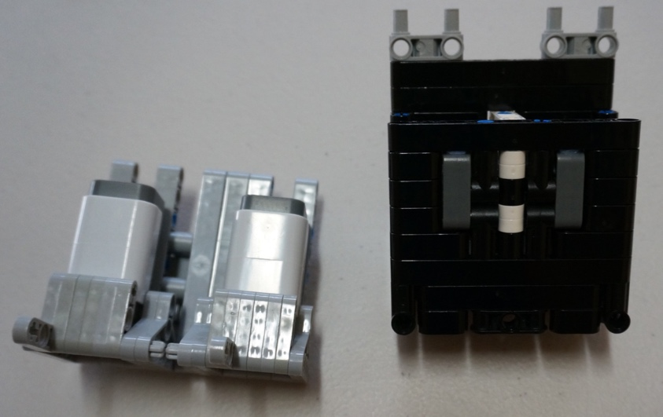
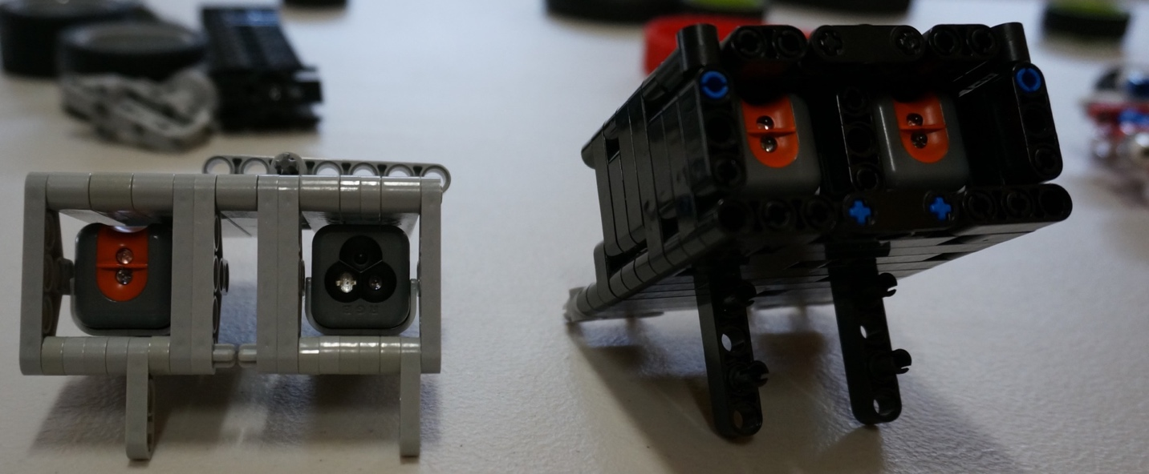
Crearea de module
Poți crea module scut în jurul unuia sau ambilor senzorilor de culoare ca în imaginile de pe această pagină.
Nu ai nevoie să acoperi întregul senzor – doar partea de jos este importantă.
Notă: aceste imagini sunt ale unui Senzor de Culoare de tip NXT.

Slide 6
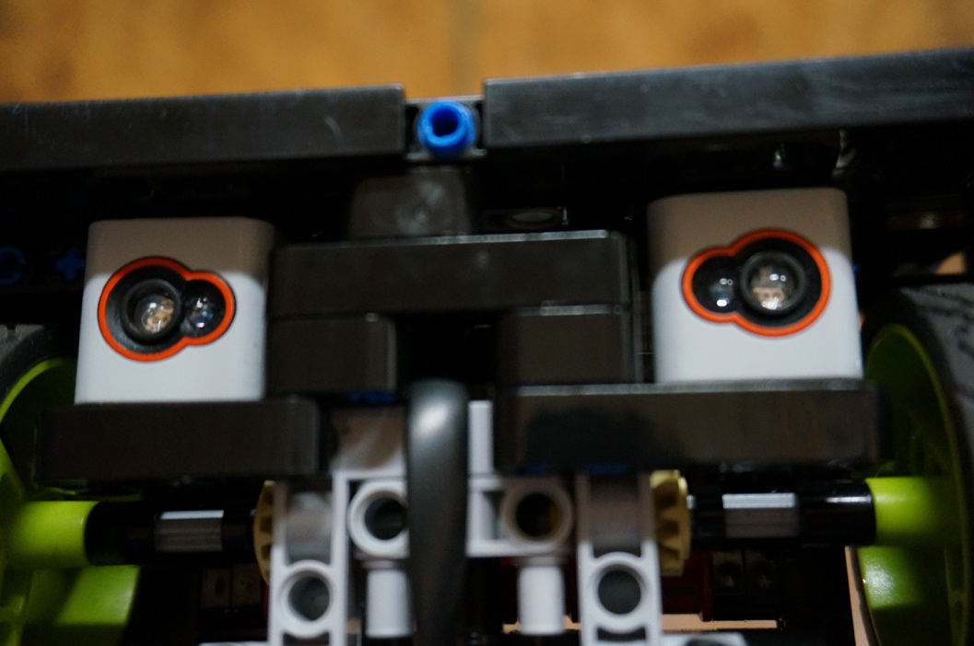
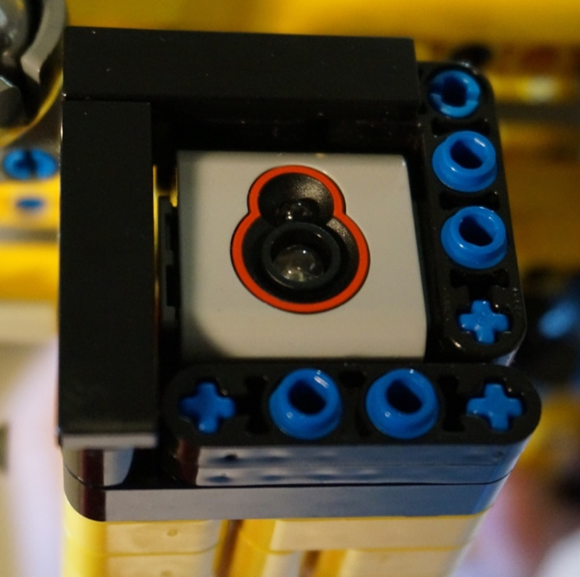
Adăugăm plăci netede
Dacă scutul vostru este prea jos, prea aproape de suprafața planșei aveți grijă ca acesta să nu de târâie pe podea.

Slide 7
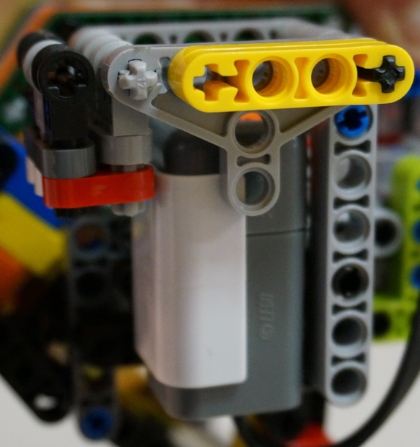
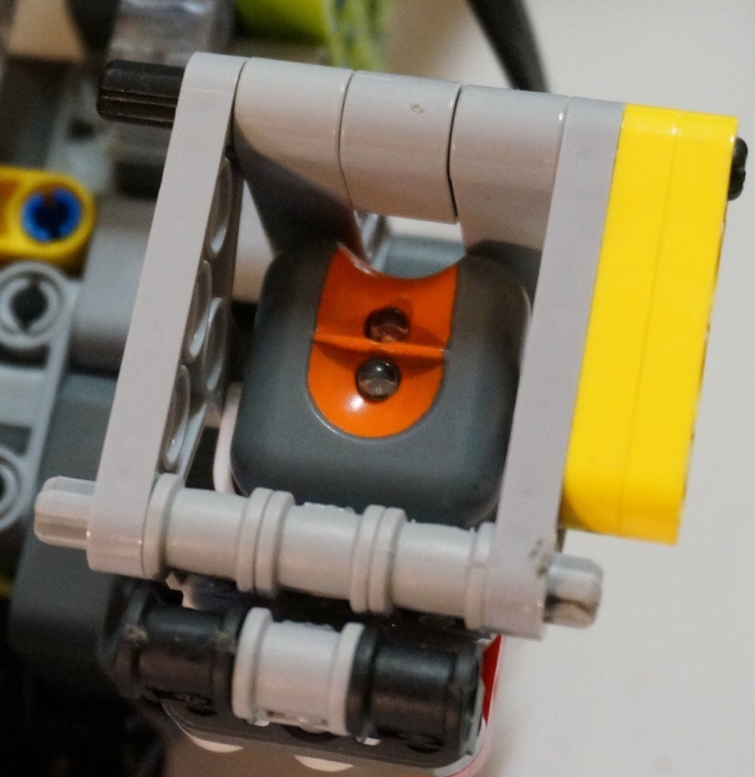
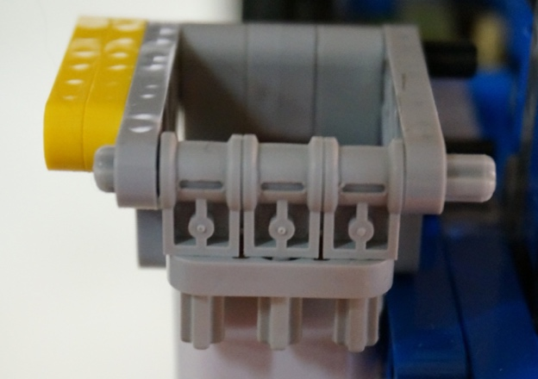
Utilizăm diferite piese
Experimentați cu diferite piese de LEGO când construiți un scut.

Slide 8
Credits
Această lecție a fost scrisă de Arvind și Sanjay Seshan
Imaginile sunt de la FIRST Tech Challenge 8393 Giant Diencephalic BrainSTEM Robotics (Former FIRST LEGO League Team)
Mai multe lecții despre FIRST LEGO League sunt disponibile pe www.flltutorials.com
Această lecție a fost tradusă în limba romană de echipa FTC Rosophia #21455
This work is licensed under a Creative Commons Attribution-NonCommercial-ShareAlike 4.0 International License.

